Slide 1
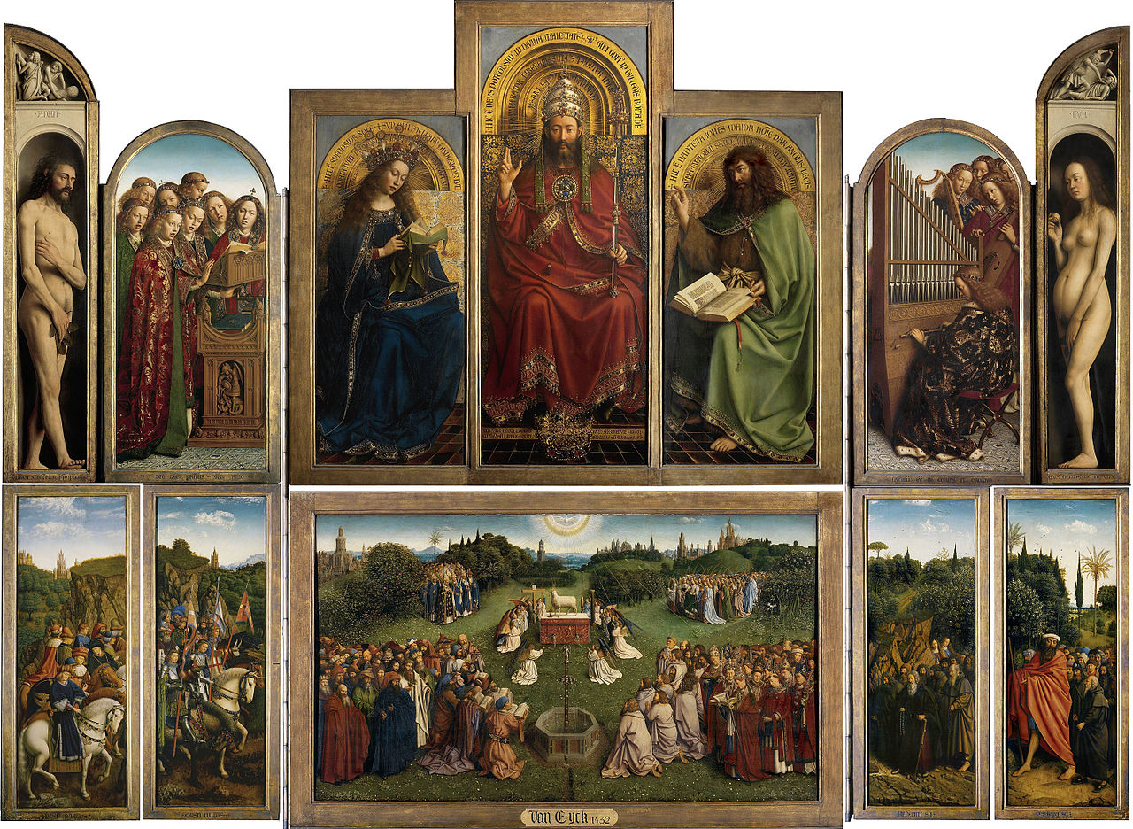
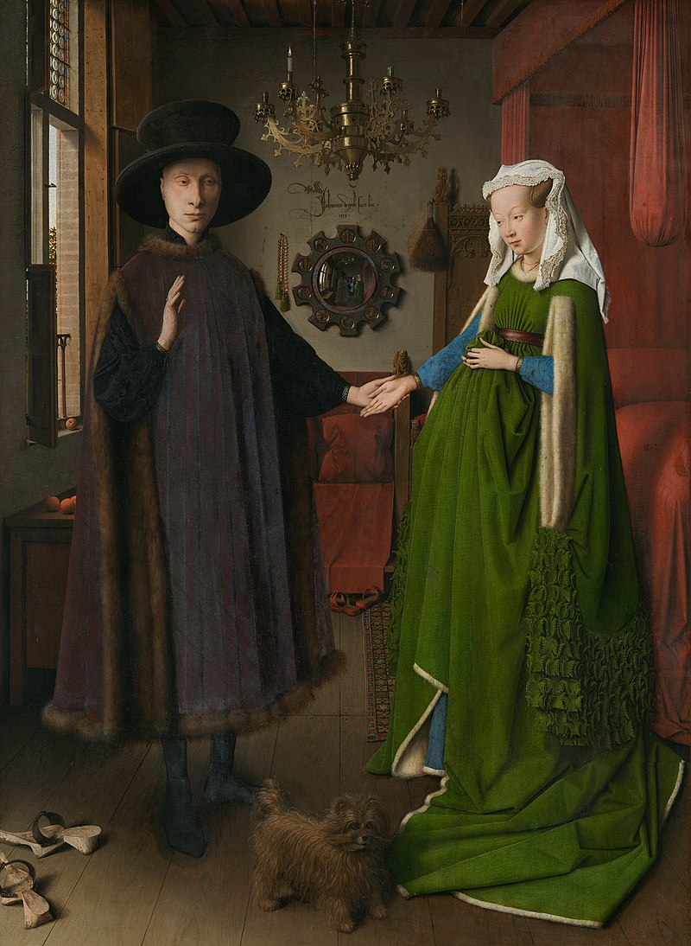
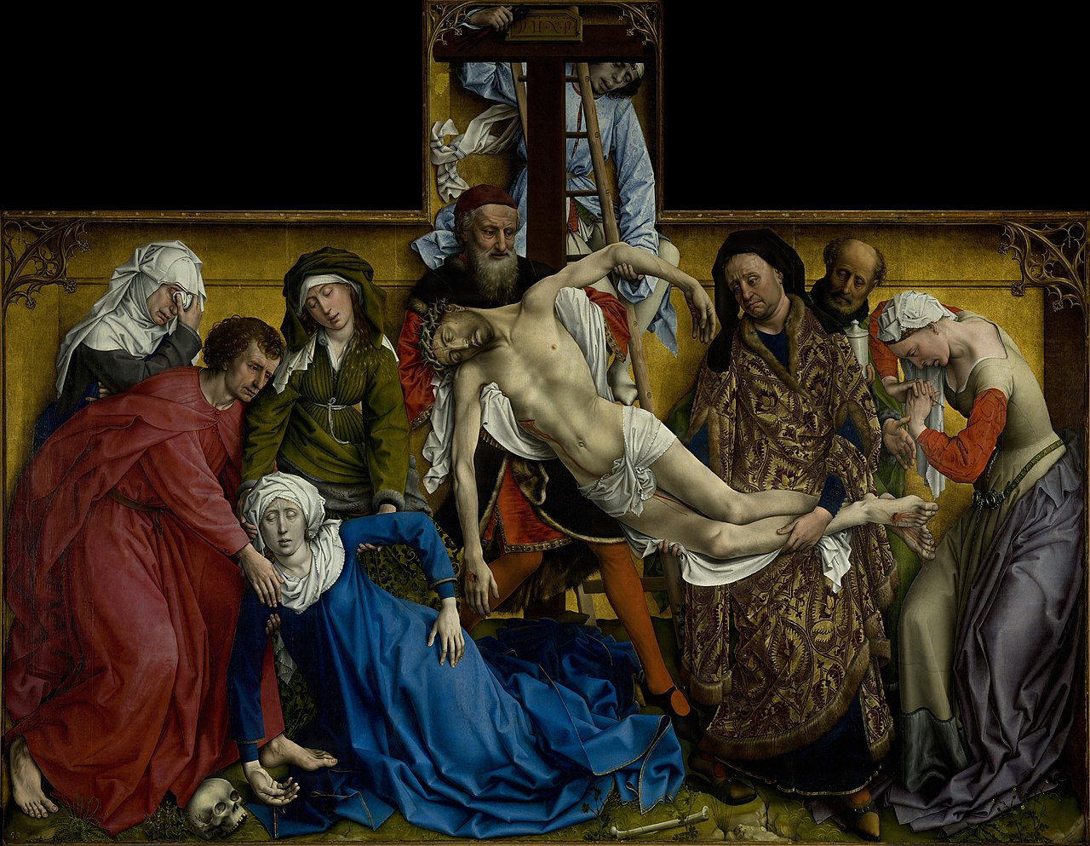
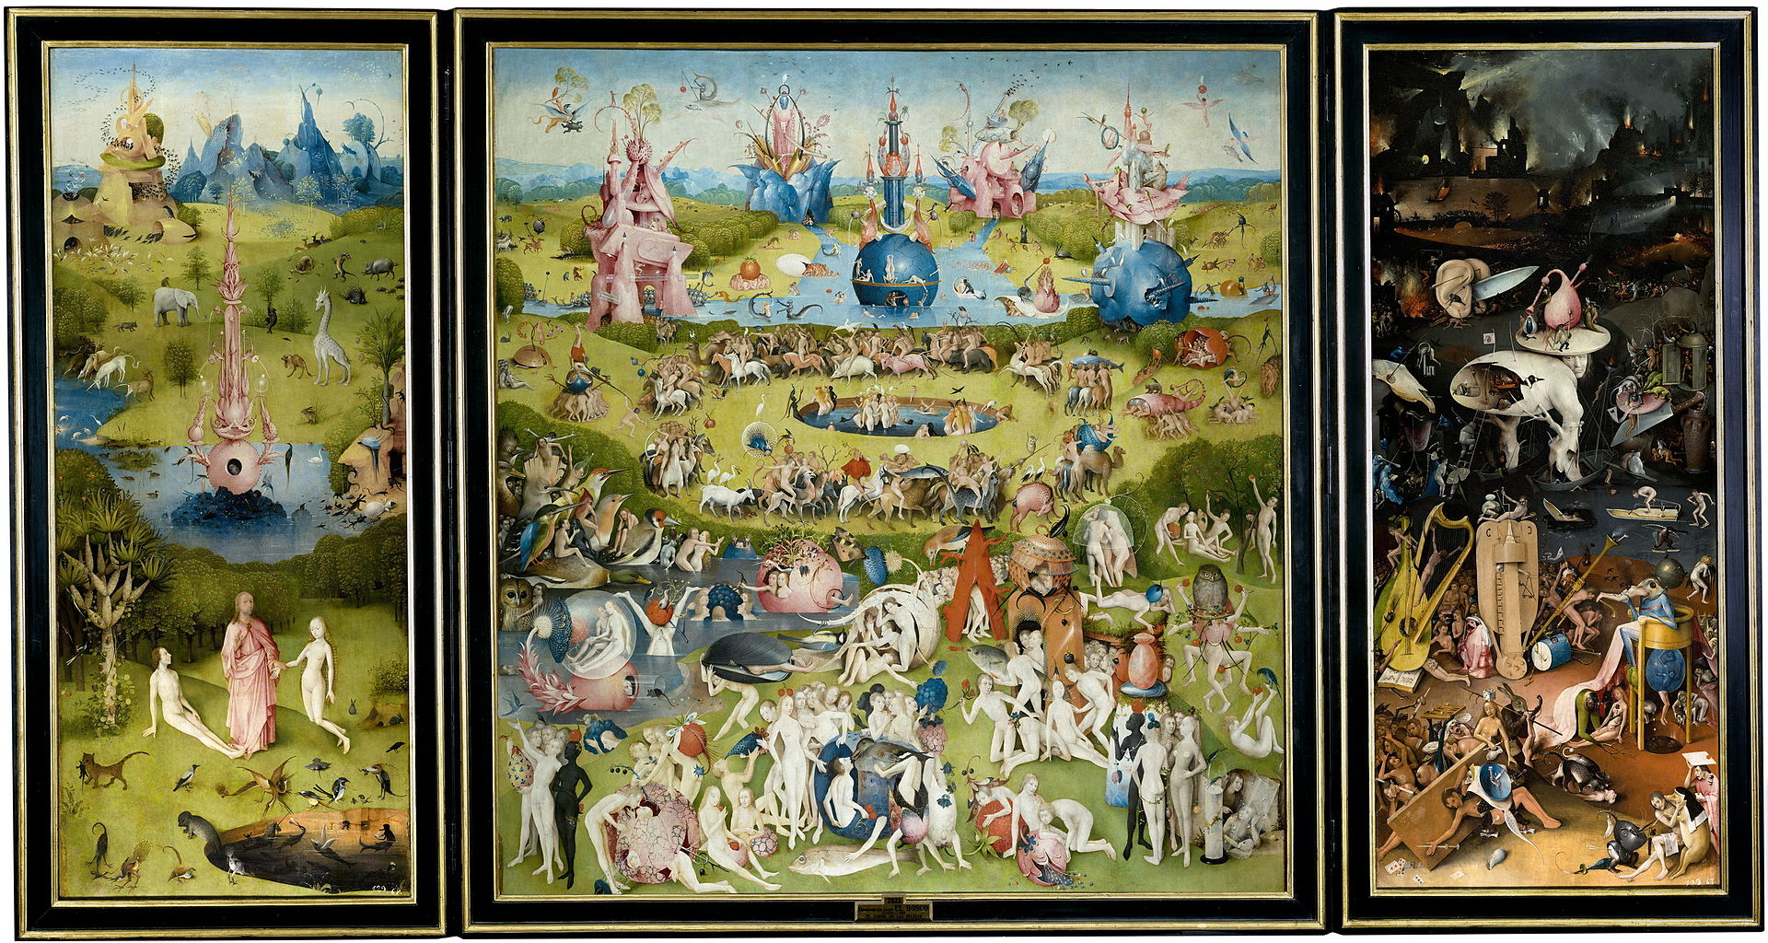
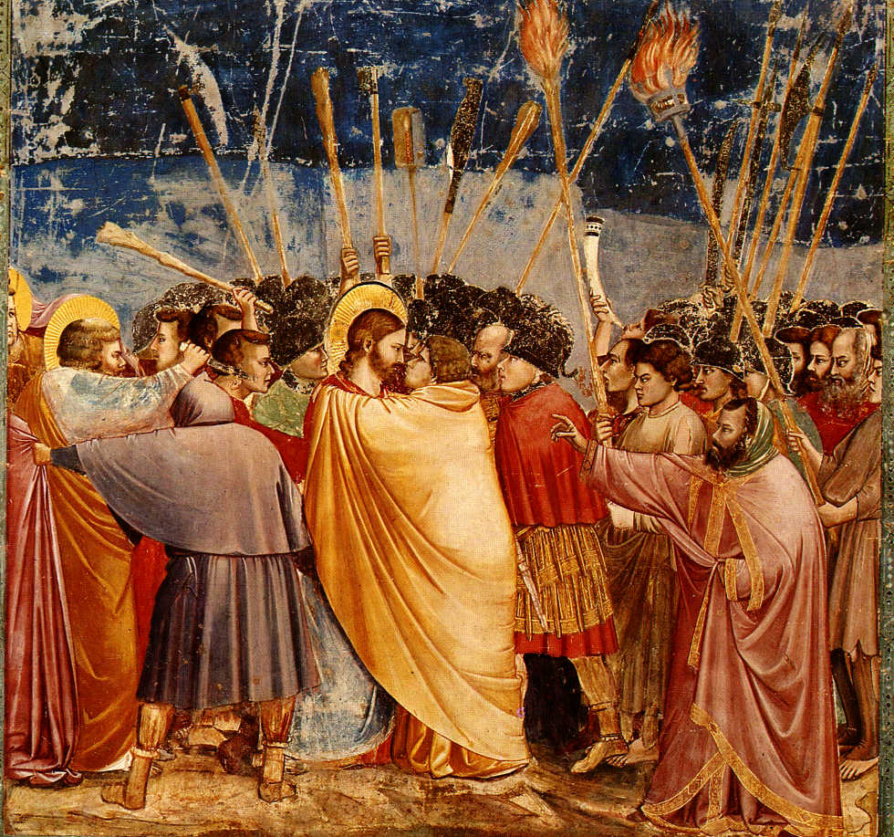
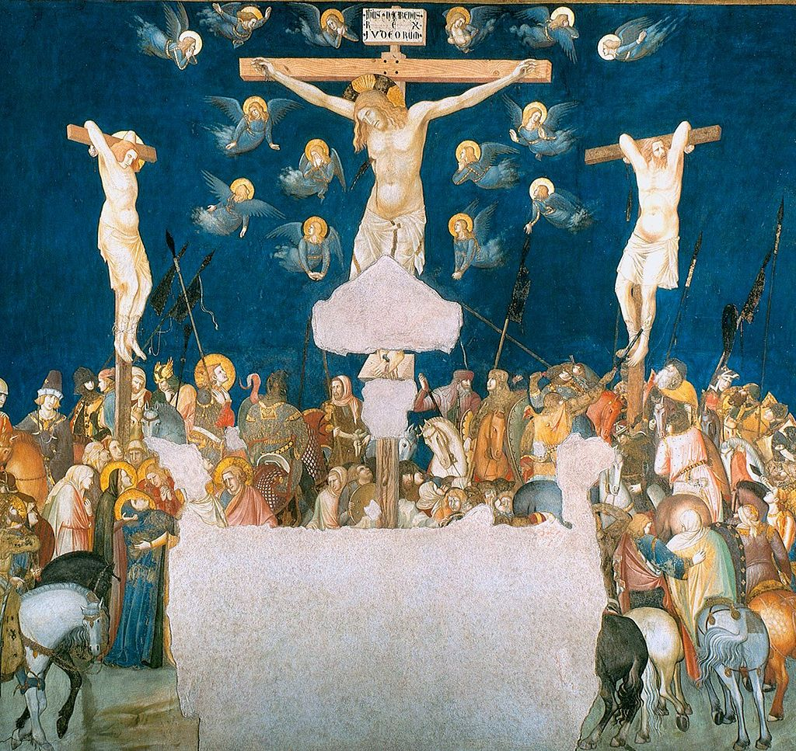
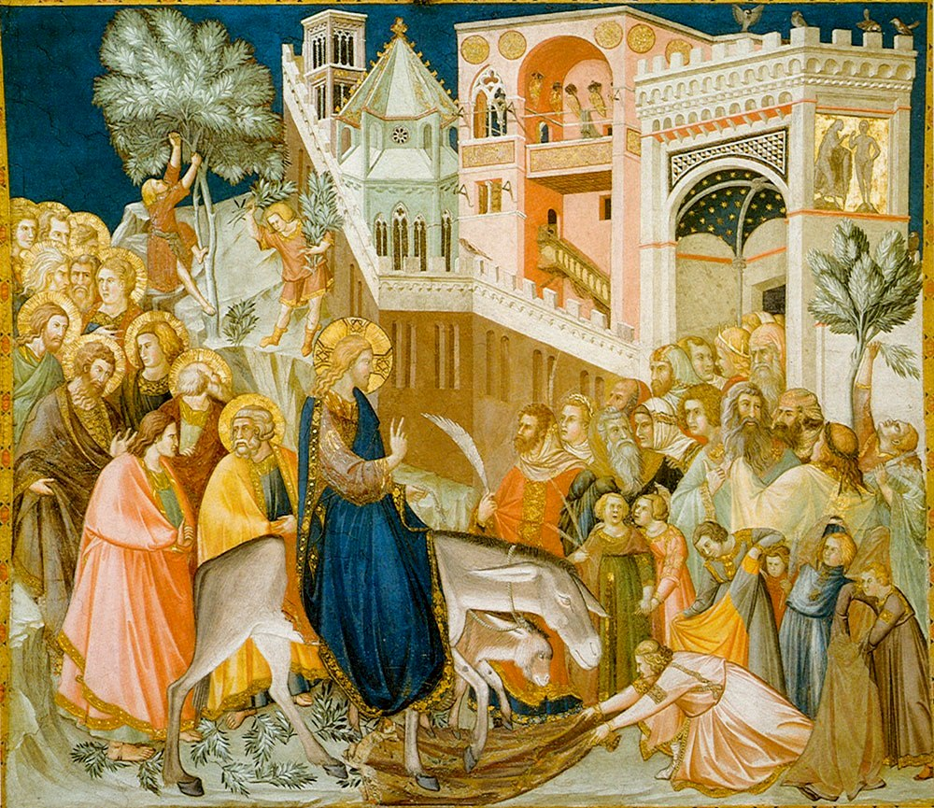
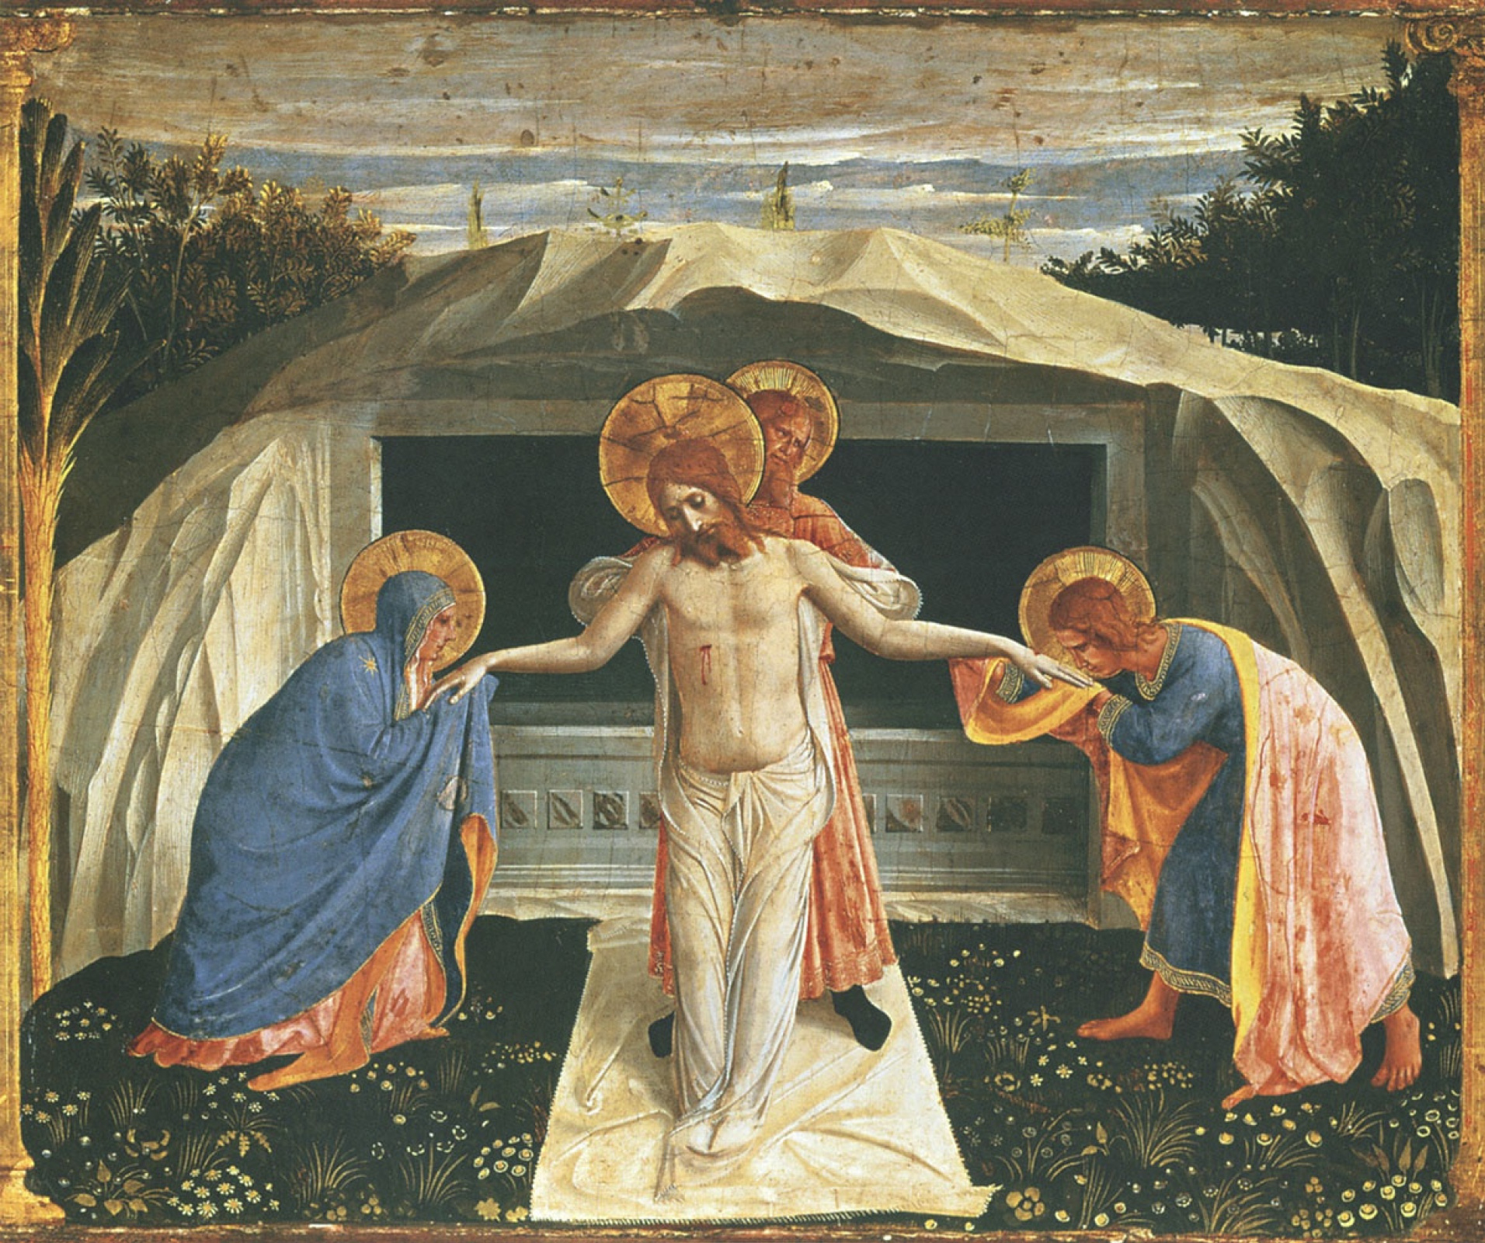
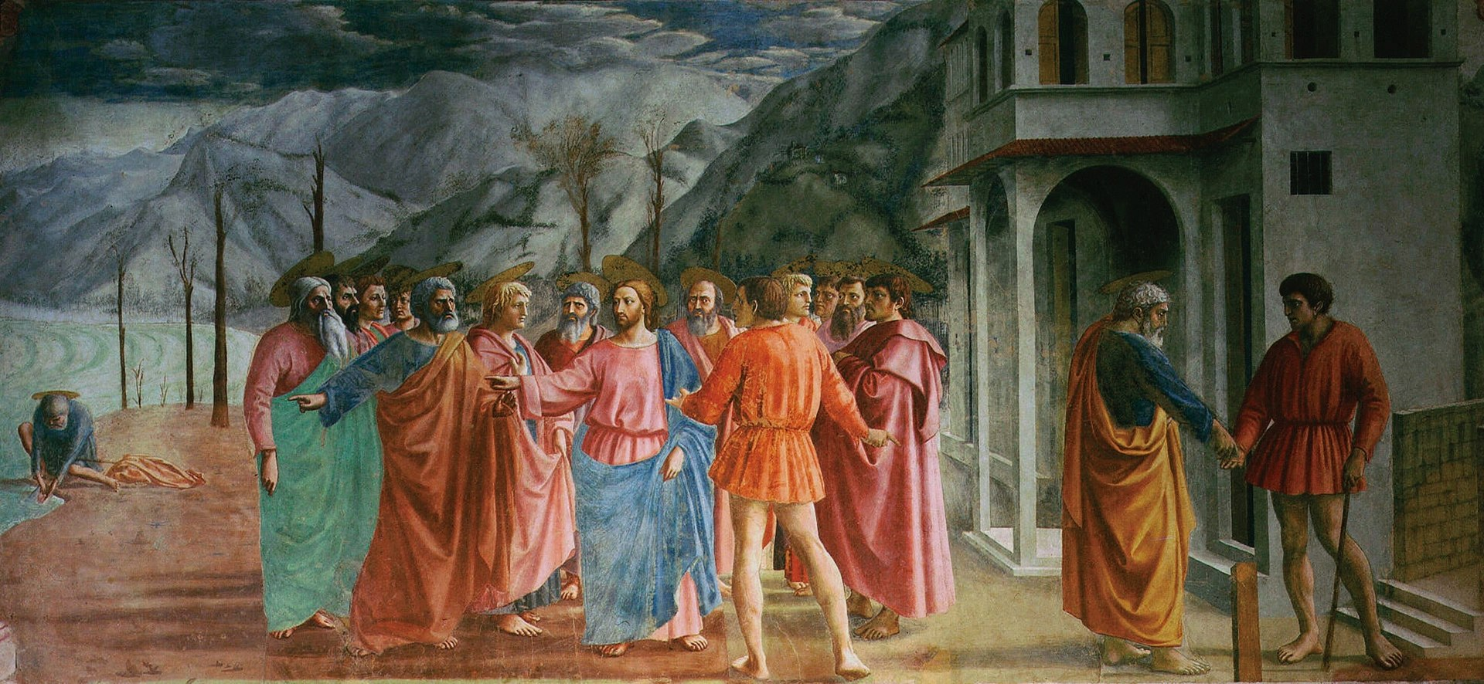
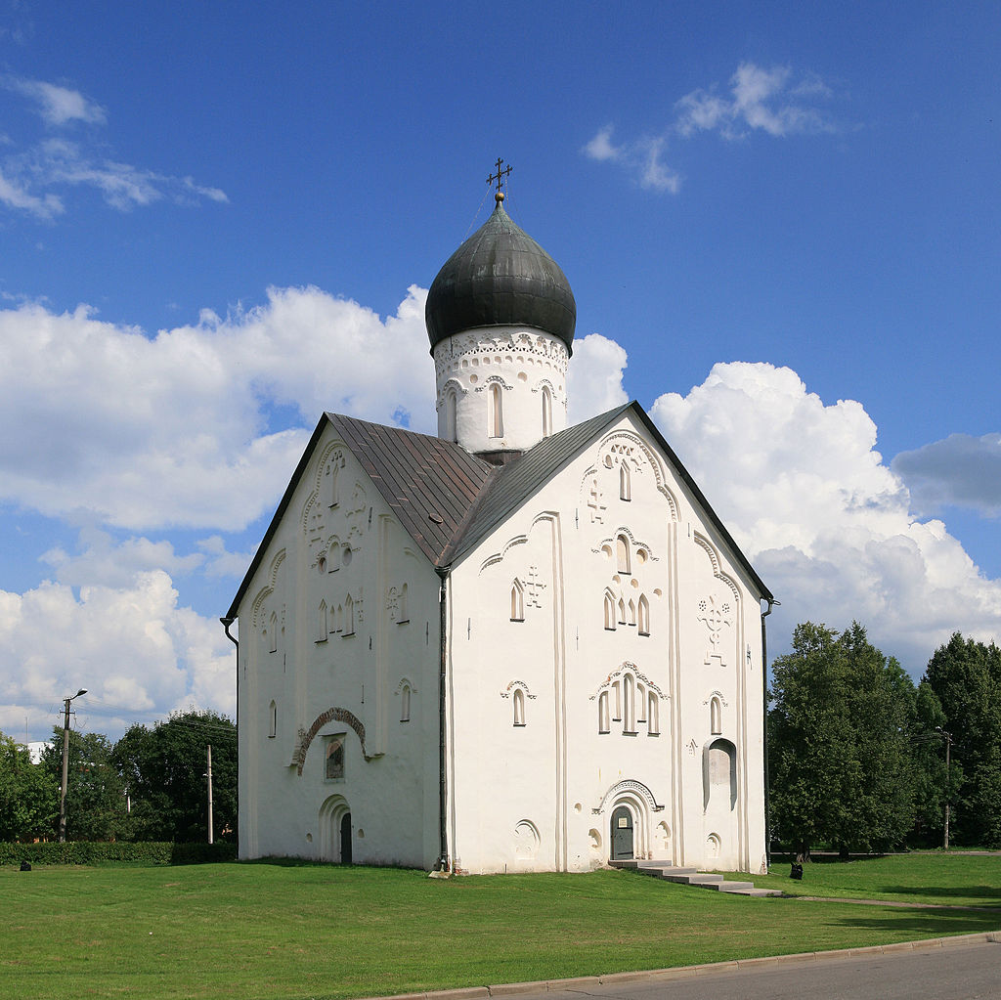
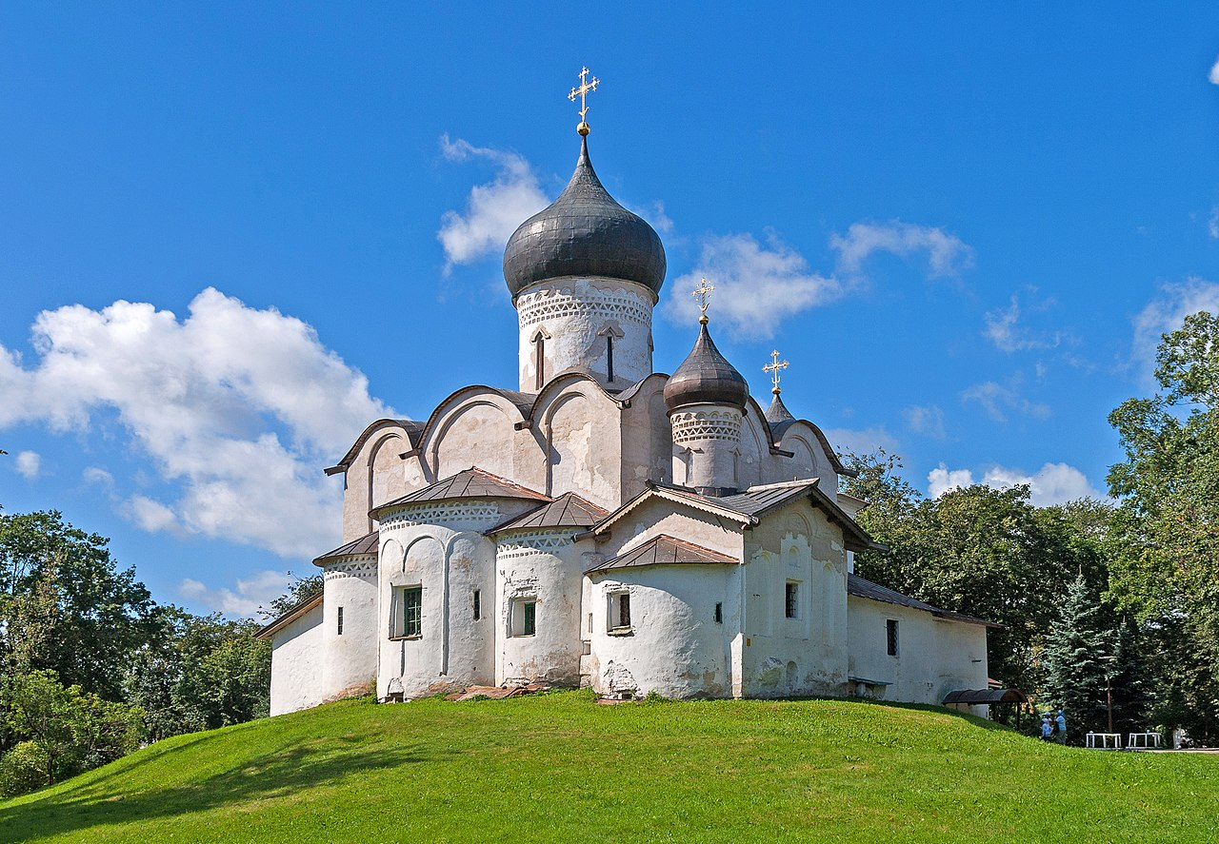
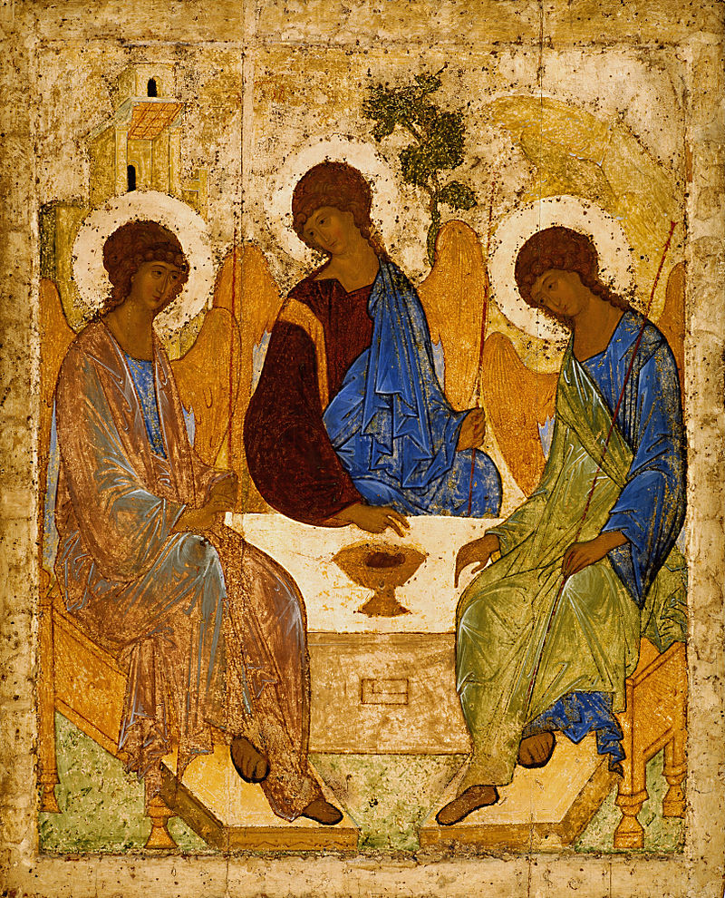
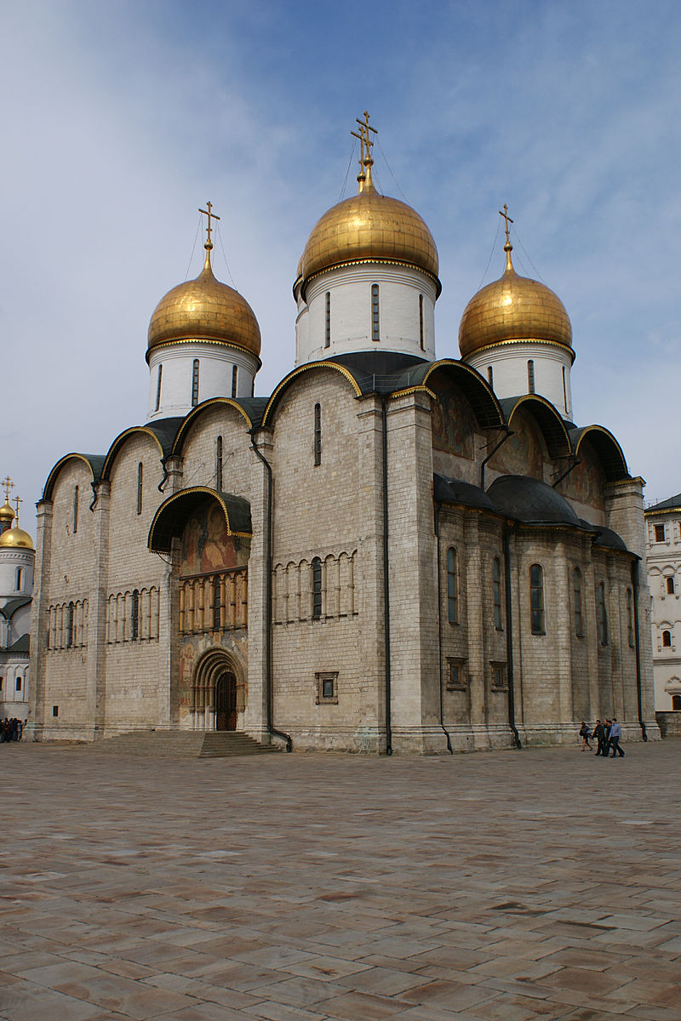
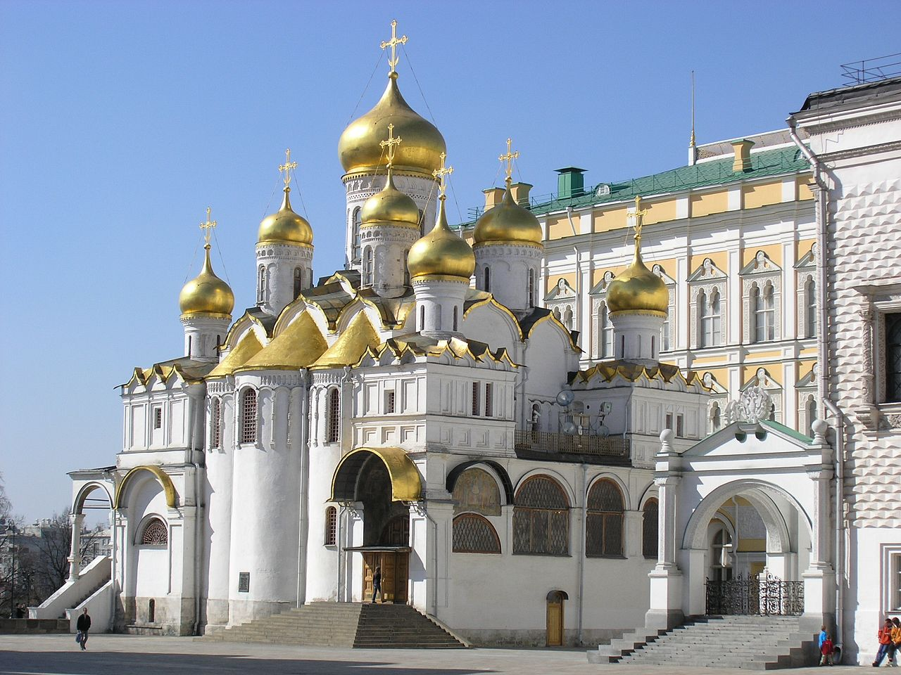
Северное
Возрождение
1432 г.
1432 г.
1435-1440 г.
1500-1510 гг.
Итальянское
Возрождение
1306 г.
1320 г.
1320 г.
1425-1427 гг.
1438-1440 гг.
1306 г.
Возрождение
Россия
1306 г.
1413-1415 г.
1411 или 1425-1427г
1475-1479 гг.
1484-1489 гг.
Notes:
1

Slide 2
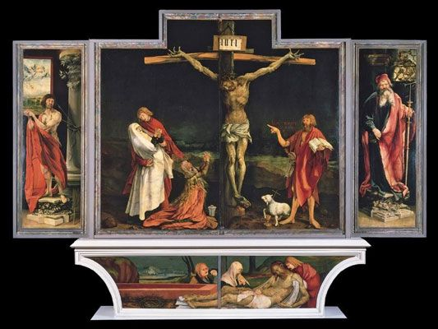
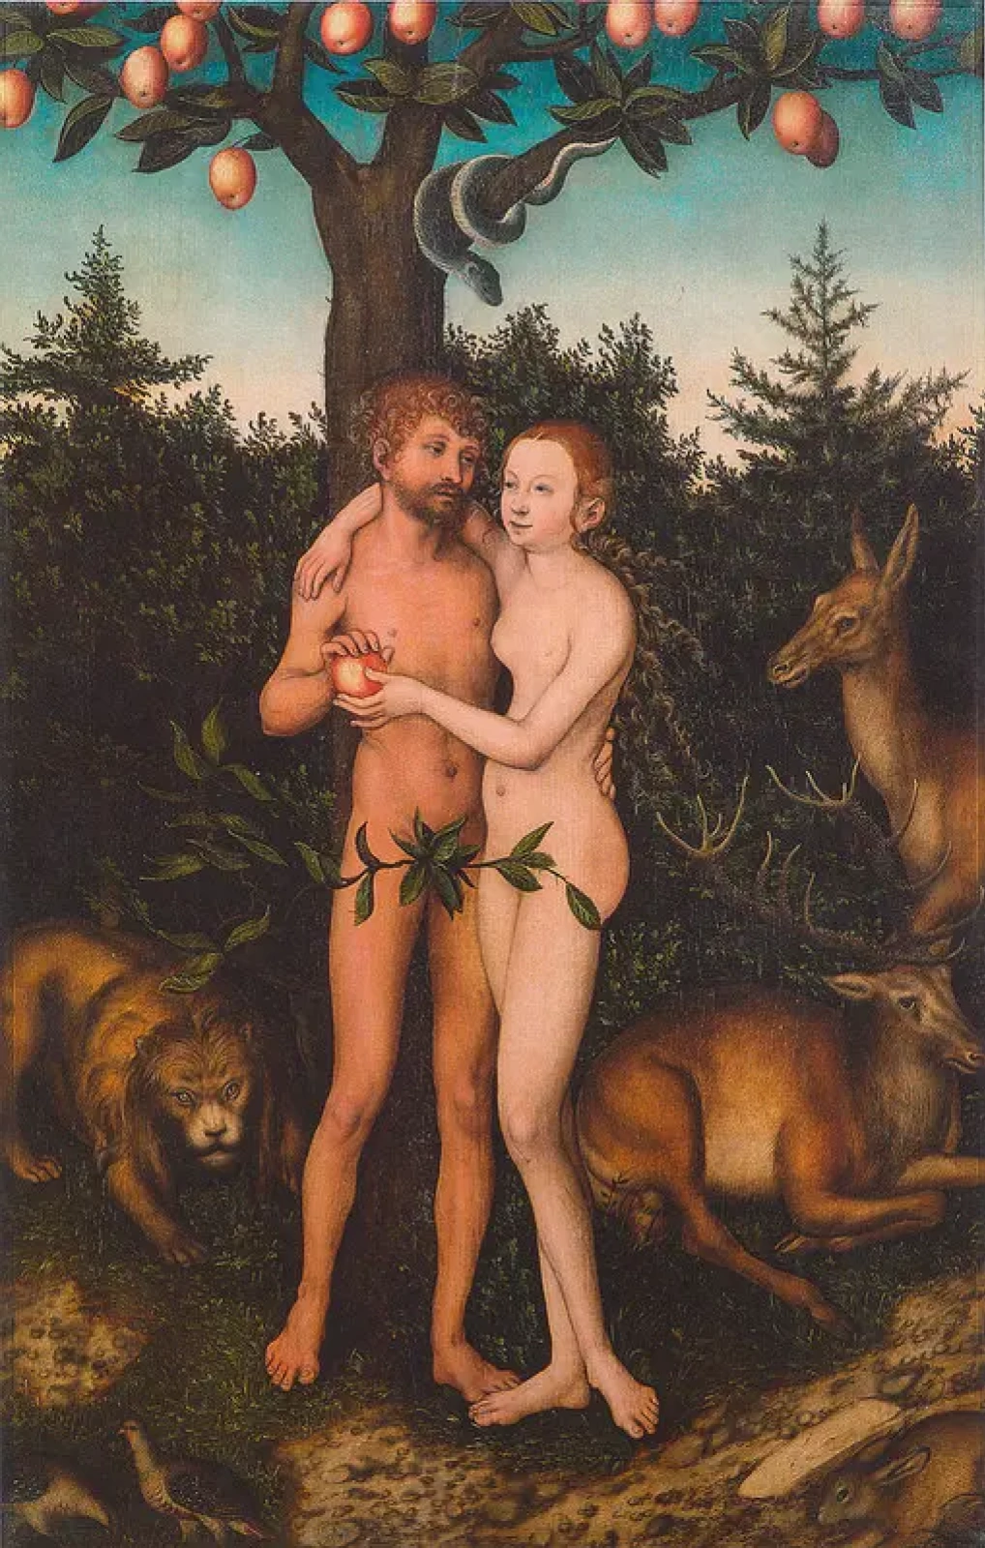
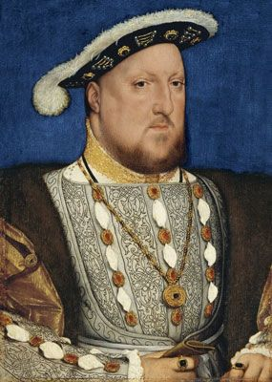
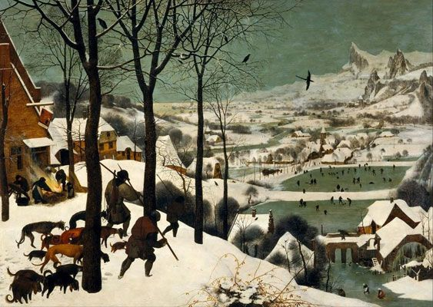
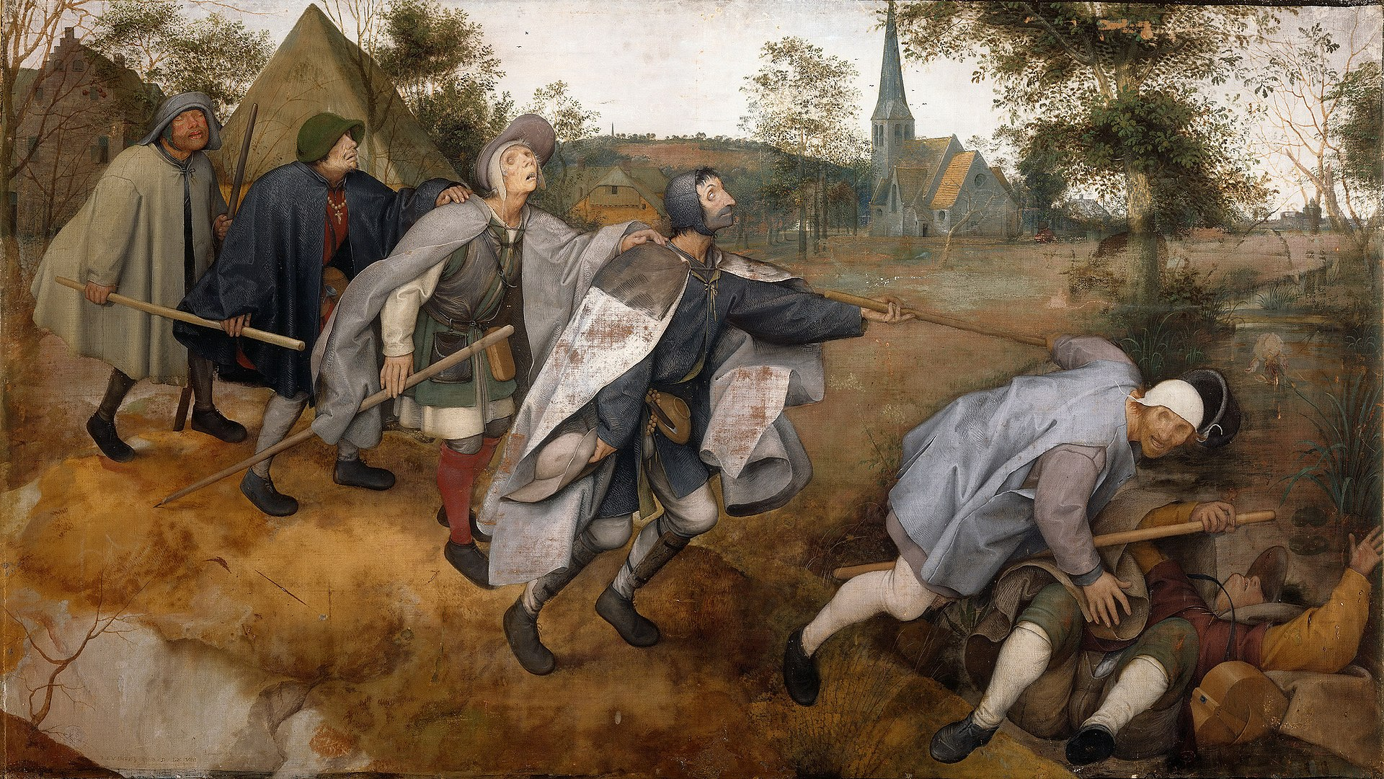
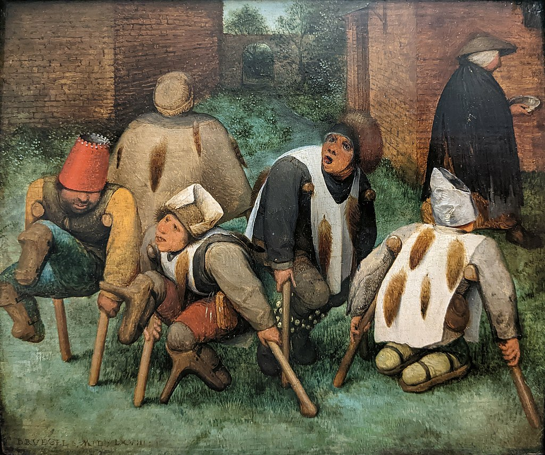
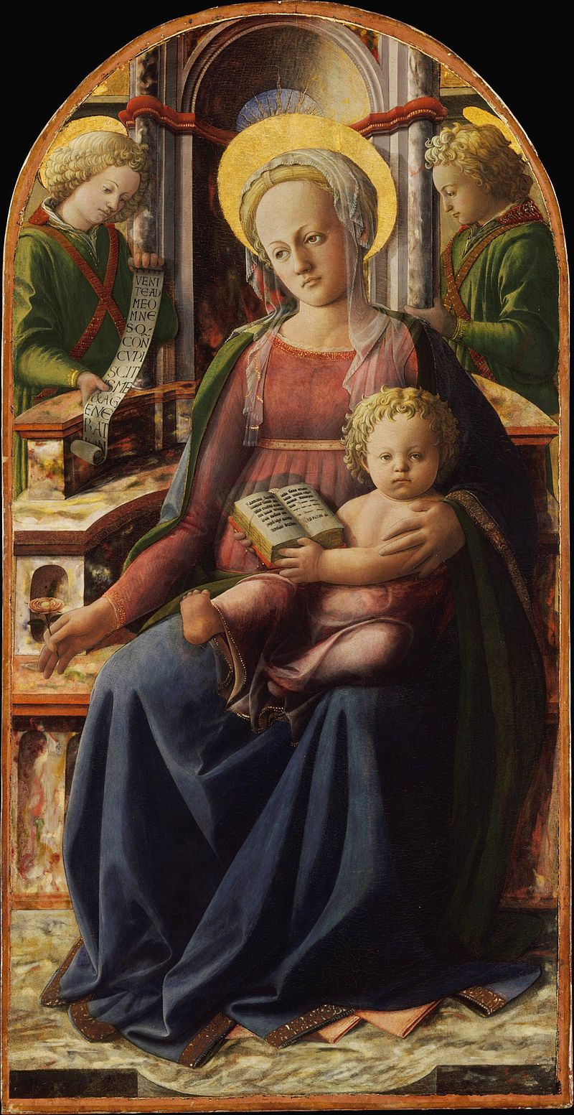
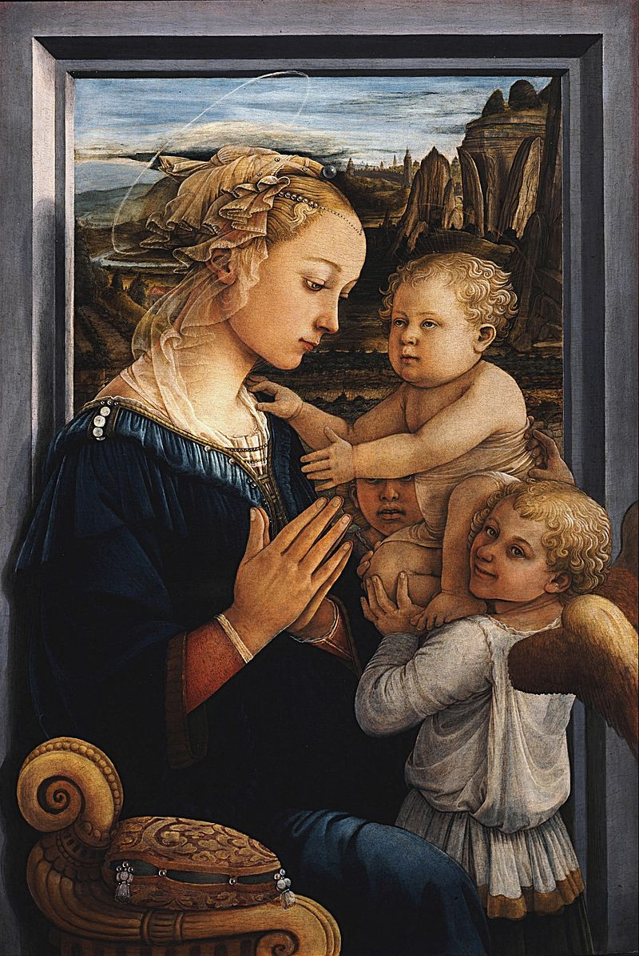
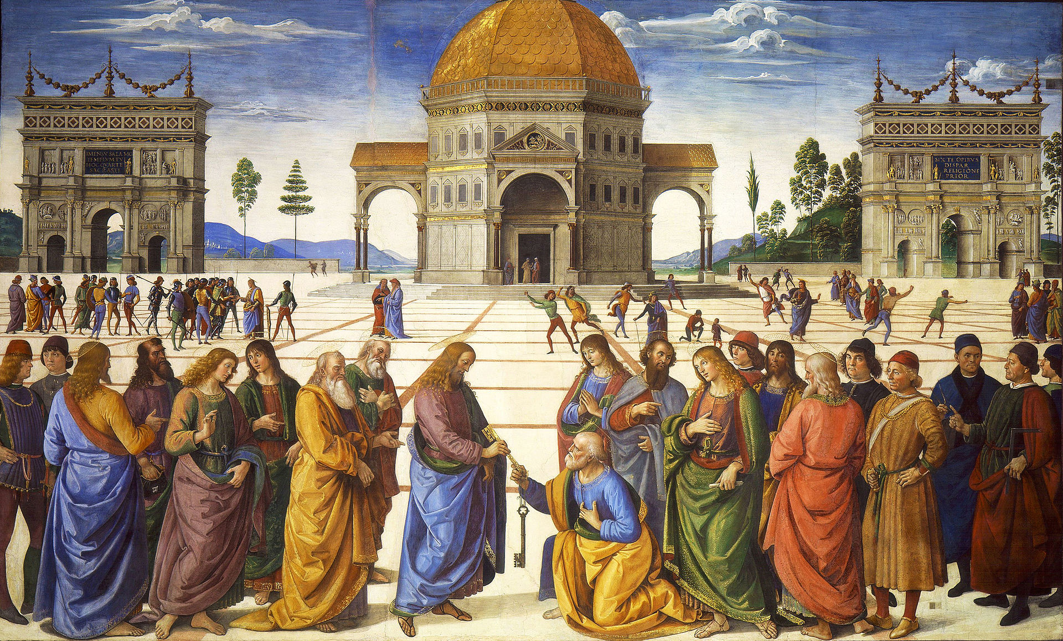
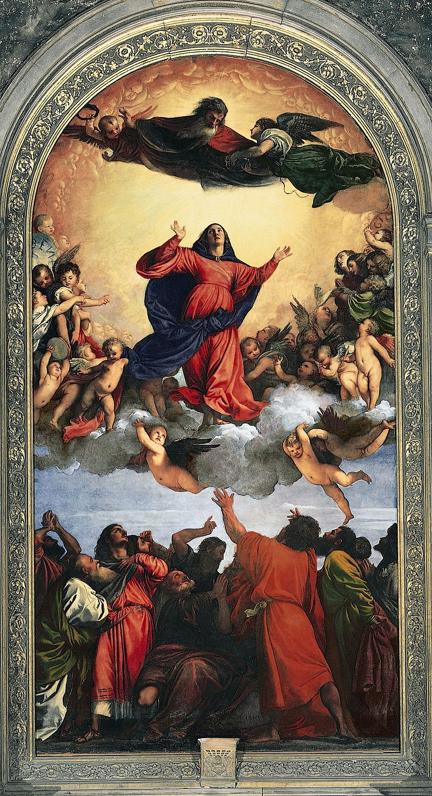
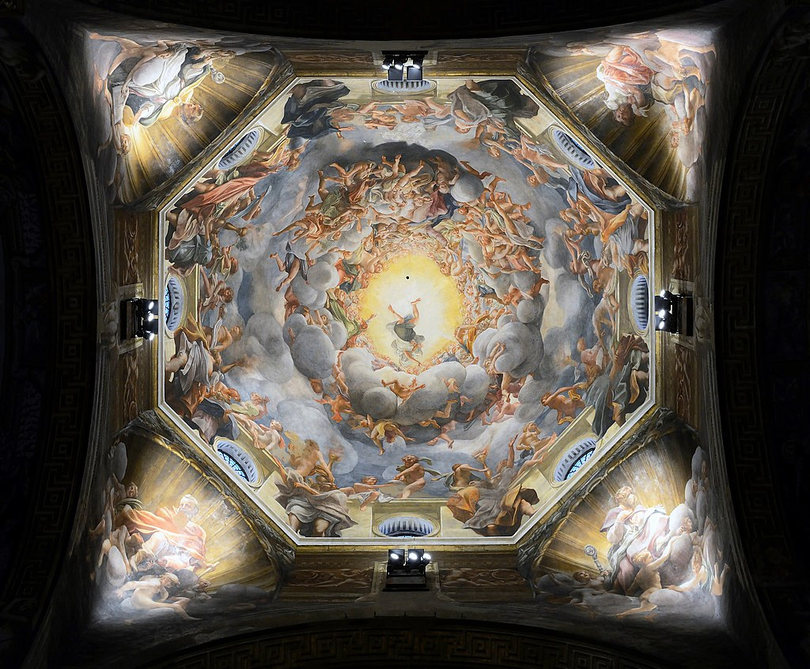
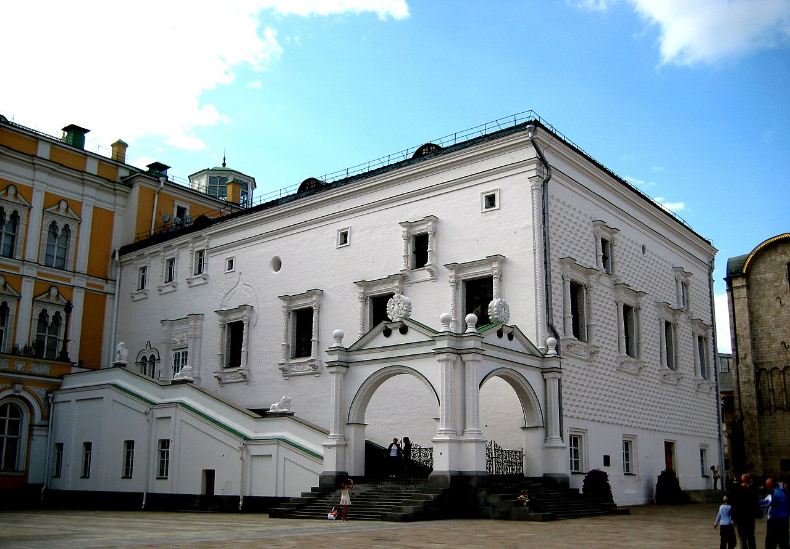
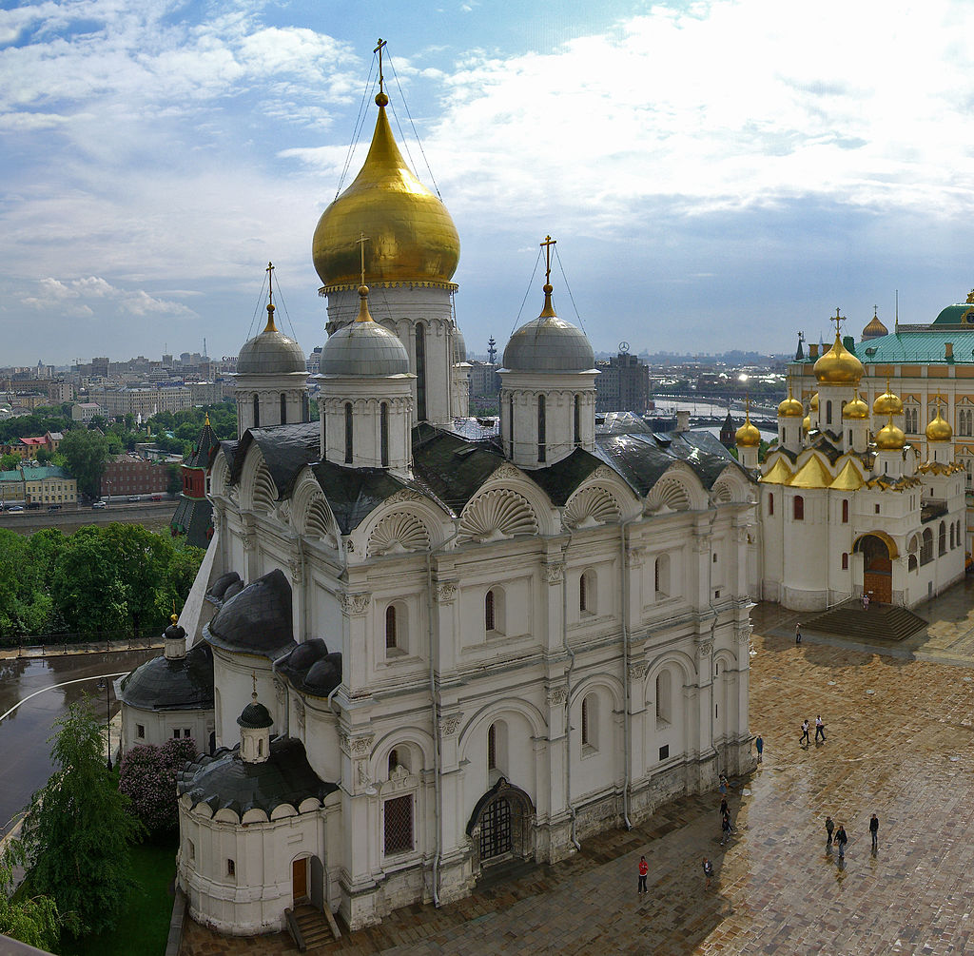
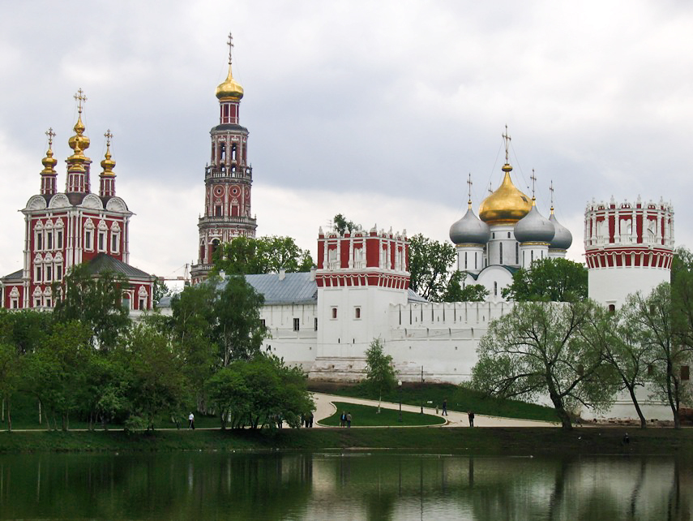
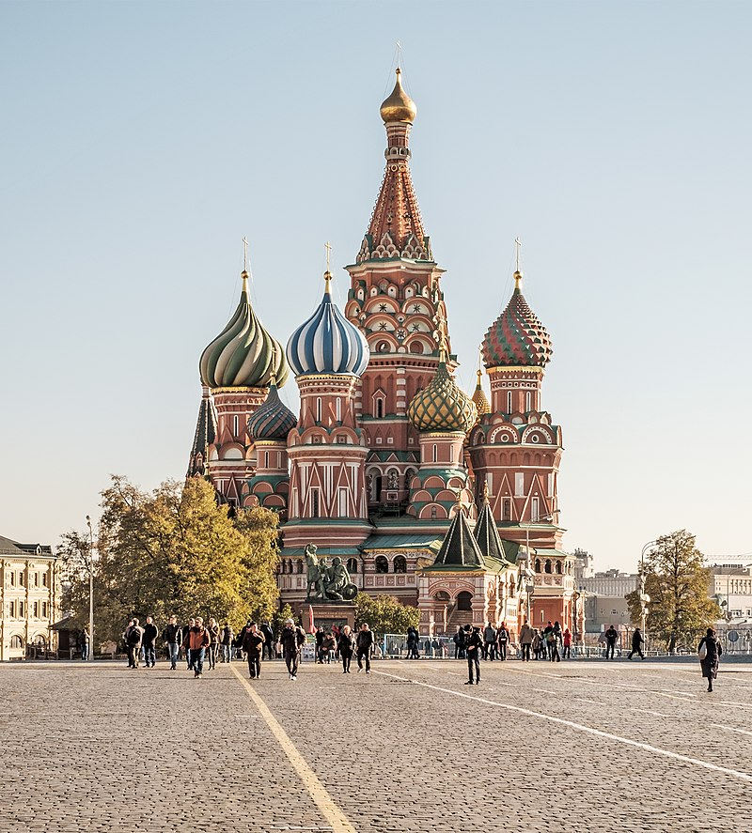
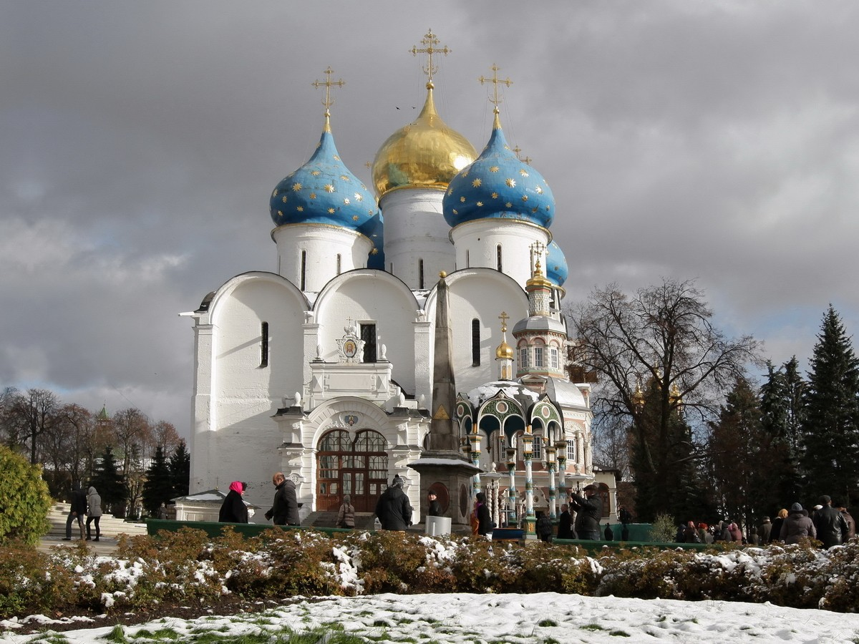
1512-1515 гг.
1527 г.
1537 г.
1556 г.
1568 г.
1568 г.
1440 г.
1465 г.
1482 г.
1516-1518 гг.
1530 г.
1487-1491 гг.
1505-1508 гг.
1524 г.
1555-1561 г.
1585 г.
Notes:
2

Slide 3
Северное Возрождение
«Гентский алтарь», Хуберт ван Эйк и Ян ван Эйк, 1432 г.
«Портрет четы Арнофильнии», Ян ван Эйк, 1432 г.
«Снятие с креста», Рогир ван дер Вейден, ок. 1435-1440 гг.
«Сад земных наслаждений» (триптих Босха), Иероним Босх, 1500-1510 гг.
«Изенгемский алтарь», Маттиас Грюневальд, 1512-1515 гг.
«Адам и Ева. Грехопадение», Лукас Кранах Старший, 1527 г.
«Портрет Генриха VIII», Ганс Гольбейн Младший, 1537 г.
«Охотники на снегу», Питер Брейгель Старший, 1565 г.
«Притча о слепых», Питер Брейгель Старший, 1568 г.
«Калеки», Питер Брейгель Старший, 1568 г.
1306 г.

Slide 4
Итальянское Возрождение
«Поцелуй Иуды», Джотто, 1306 год, находится в Капелле Скровеньи
«Распятие», Пьетро Лоренцетти, 1320 год, Сан-Франческо Ассизи
«Вход Господень в Иерусалим», Пьетро Лоренцетти, 1320 год, Сан-Франческо Ассизи
«Чудо со статиром», Мазаччо, 1425-1427 года
«Положение во гроб», Фра Беато Анджелико, около 1438-1440 гг.
«Мадонна на троне с Младенцем и двумя ангелами», Филиппо Липпи, 1440 г.
«Мадонна с Младенцем», Филиппо Липпи, ок. 1465 г.
«Вручение ключей апостолу Петру», Пьетро Перуджино, около 1482 года, Сикстинская капелла
«Вознесение Девы Марии», Тициан, 1516-1518 года
«Вознесение Девы Марии», Корреджо, 1530 год

Slide 5
Российское Возрождение
Церковь Спаса Преображения на Ильине улице, 1374 г.
Церковь Василия на Горке (Псков), 1413-1415 гг.
«Троица», Андрей Рублей, 1411 г. или 1425-1427 гг.
Успенский собор (Московский кремль), Аристотель Фьораванти, 1475-1479 гг.
Благовещенский собор (Московский кремль), Кривцов и Мышкин, 1484-1489 гг.
Гранитовая палата, Марк Фрязин и Пьетро Антонио Солари, 1487-1491 гг.
Архангельский собор (Московский кремль), Алевиз Новый, 1505-1508 гг.
Новодевичий монастырь, 1524 г.
Храм Василия Блаженного, 1555-1561 гг.
Успенский собор, 1585 г.

